Slide 1


Πλατφόρμα Επικοινωνίας - Tecnet
Λειτουργία Δικτύου Οριζόντιας Υποστήριξης Δήμων και Φορέων τους,
ως Δυνητικών Δικαιούχων του τομέα Περιβάλλοντος του ΕΠ ΥΜΕΠΕΡΑΑ 2014-2020
Κ. Τσιμπάνης, Α. Διαμαντίδης
Υπηρεσίες Τηλεκπαίδευσης, Τηλεσυνεργασίας ΕΚΠΑ / GUnet
Με τη συγχρηματοδότηση της Ελλάδας και της Ευρωπαϊκής Ένωσης

Slide 2

Άδεια χρήσης
Το παρόν υλικό υπόκειται σε άδεια χρήσης Creative Commons.
Με τη συγχρηματοδότηση της Ελλάδας και της Ευρωπαϊκής Ένωσης

Slide 3

Tecnet ταυτότητα
Διαδικτυακή πλατφόρμα επικοινωνίας για την υποστήριξη του Δικτύου Τεχνικών Συμβούλων του έργου.
  Ηλ. Διεύθυνση: https://tecnet.eetaa.gr/
  Φιλοξενία: Ακαδημαϊκό Διαδίκτυο GUnet / ΕΚΠΑ
  Λειτουργική και Τεχνική Υποστήριξη: ΕΕΤΑΑ - GUnet
  Συμμετέχοντες: 36 τεχνικοί σύμβουλοι (μέλη), 6 άτομα κεντρικής ομάδας έργου (συντονιστές), 10 άτομα ομάδας διοίκησης έργου ΕΕΤΑΑ (λειτουργικοί διαχειριστές),
  4 άτομα τεχνικής διαχείρισης πλατφόρμας (τεχνικοί διαχειριστές), εξωτερικοί παρατηρητές (διαχειριστική αρχή, κλπ)
Με τη συγχρηματοδότηση της Ελλάδας και της Ευρωπαϊκής Ένωσης

Slide 4


  https://tecnet.eetaa.gr/
Με τη συγχρηματοδότηση της Ελλάδας και της Ευρωπαϊκής Ένωσης

Slide 5
Η πλατφόρμα Tecnet (1)
Πλατφόρμα επικοινωνίας, ενημέρωσης και συνεργασίας
Υπηρεσία ομπρέλα για όλες τις δράσεις του έργου
Ασφαλές διαδικτυακό περιβάλλον συνεργασίας
Προσωποποιημένη πρόσβαση χρηστών στις προσφερόμενες υπηρεσίες
Υποστηρίζει ποικίλα σενάρια συνεργασίας και δικτύωσης
Χαρακτηρίζεται από απλότητα στη χρήση και προσβασιμότητα
Δυνατότητα σύνδεσης από όλες τις συσκευές (pc, tablet, smartphone)
Ενσωμάτωση δωματίων τηλεσυνεργασίας
Με τη συγχρηματοδότηση της Ελλάδας και της Ευρωπαϊκής Ένωσης

Slide 6
Η πλατφόρμα Tecnet (2)
Αποτελεί ένα σημαντικό εργαλείο υποστήριξης του έργου των Τεχνικών Συμβούλων της δράσης, με σκοπό:
  την συστηματική ενημέρωση των Δήμων, των ΔΕΥΑ και των ΦΟΔΣΑ για νέες προσκλήσεις του Επιχειρησιακού Προγράμματος «Υποδομές Μεταφορών, Περιβάλλον και Αειφόρος Ανάπτυξη» (ΕΠ ΥΜΕΠΕΡΑΑ),
  την σε βάθος κατανόηση των προσκλήσεων για την υποβολή προτάσεων και
  την οριζόντια τεχνική υποστήριξη των στελεχών των τεχνικών υπηρεσιών και των υπηρεσιών προγραμματισμού που αναλαμβάνουν τη σύνταξη προτάσεων σε προσκλήσεις του ΕΣΠΑ.
Με τη συγχρηματοδότηση της Ελλάδας και της Ευρωπαϊκής Ένωσης

Slide 7
Τι περιέχει
Χώρους συνεργασίας για την οργάνωση ομάδων εργασίας με στόχο
την υποστήριξη, την επικοινωνία και την ενημέρωση
Αιτήματα, επισκέψεις, αναφορές αποτελεσμάτων
Ψηφιακή βιβλιοθήκη / αποθετήρια περιεχομένου
Υπηρεσίες υποστήριξης, επικοινωνίας, τηλεσυνεργασίας
Με τη συγχρηματοδότηση της Ελλάδας και της Ευρωπαϊκής Ένωσης

Slide 8

Δέσμες Συνεργασίας
Δέσμη 1 - Ανάλυση προετοιμασία προσκλήσεων του ΕΠ για ΟΤΑ
Φάση 1 του έργου / Ανάλυση απαιτήσεων προσκλήσεων / Ενημέρωση συνεργατών
Δέσμη 2 - Υποστήριξη επικοινωνίας, ενημέρωσης και προετοιμασίας ΟΤΑ
Φάση 2 του έργου - Κύρια / Υποστήριξη της δραστηριότητας των Τεχνικών συμβούλων
Δέσμη 3 - Άλλες δραστηριότητες τεχνικών συμβούλων
Φάση 2 του έργου - Δευτερεύουσα / Υποστήριξη καταγραφής υποδομών
Ψηφιακή Βιβλιοθήκη Έργου
Ομάδα Έργου Tecnet
Με τη συγχρηματοδότηση της Ελλάδας και της Ευρωπαϊκής Ένωσης

Slide 9

Δ1 – Ανάλυση προετοιμασία προσκλήσεων για ΟΤΑ
Φάση 1 του έργου / Ανάλυση απαιτήσεων προσκλήσεων / Ενημέρωση συνεργατών / 1 Συνεργασία ανά πρόσκληση / Όλοι οι χρήστες σε όλες τις συνεργασίες
Συνολικά 7-10 Συνεργασίες σε αυτή τη δέσμη όσες και οι προσκλήσεις του ΕΠ προς τους ΟΤΑ
Οι συνεργασίες αυτές θα αποτελούν ψηφιακά αποθετήρια για τις προσκλήσεις προς τους ΟΤΑ καθώς και χώρο επικοινωνίας και ανάλυσης των προσκλήσεων.
Με τη συγχρηματοδότηση της Ελλάδας και της Ευρωπαϊκής Ένωσης

Slide 10
Δ2 - Υποστήριξη επικοινωνίας και ενημέρωσης ΟΤΑ
Φάση 2 του έργου - Κύρια / Υποστήριξη της δραστηριότητας των Τεχνικών συμβούλων / 1 Συνεργασία ανά Περιφέρεια (12 συνεργασίες)
Σε κάθε συνεργασία θα υπάρχουν οι Τεχνικοί Σύμβουλοι της οικείας περιφέρειας, οι 2-3 συνεργάτες από την κεντρική ομάδα που θα είναι επιφορτισμένοι με την εν λόγω περιφέρεια, καθώς και η ομάδα διαχείρισης του έργου.
Οι συνεργασίες αυτές θα υποστηρίζουν τα αιτήματα προς του περιφερειακούς τεχνικούς συμβούλους, τις επισκέψεις στους
ΟΤΑ, τις αναφορές αποτελεσμάτων κάθε επίσκεψης και τις
τριμηνιαίες αναφορές.
Με τη συγχρηματοδότηση της Ελλάδας και της Ευρωπαϊκής Ένωσης

Slide 11
Δ3 - Άλλες δραστηριότητες τεχνικών συμβούλων
Φάση 2 του έργου - Δευτερεύουσα / Υποστήριξη καταγραφής / 1 Συνεργασία ανά περιφέρεια (12 συνεργασίες)
Σε κάθε συνεργασία θα υπάρχουν οι Τεχνικοί Σύμβουλοι της οικείας περιφέρειας. Στις συνεργασίες αυτές οι τεχνικοί σύμβουλοι θα είναι επιφορτισμένοι με:
  Καταγραφή / αποτύπωση της υπάρχουσας κατάστασης και των υποδομών των δήμων που έχουν την ευθύνη υποστήριξης.
  Καταγραφή των προβλημάτων και των αναγκών των Δήμων προκειμένου να αποκτήσουν την ικανότητα ανταπόκρισης σε προσκλήσεις του τομέα περιβάλλοντος
  Καταγραφή των ώριμων έργων των Δήμων που δεν χρηματοδοτούνται από
  εθνικούς ή ευρωπαϊκούς πόρους
  Καταγραφή των παρεμβάσεων και των έργων που έχουν υλοποιηθεί από
  τους Δήμους και τους φορείς τους στον τομέα του περιβάλλοντος.
Με τη συγχρηματοδότηση της Ελλάδας και της Ευρωπαϊκής Ένωσης

Slide 12
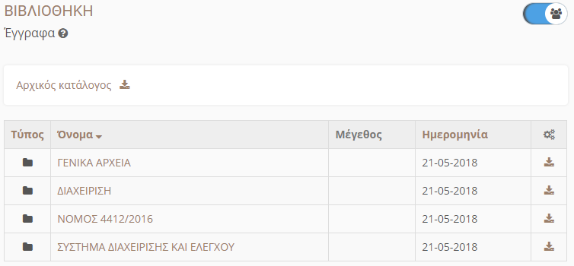

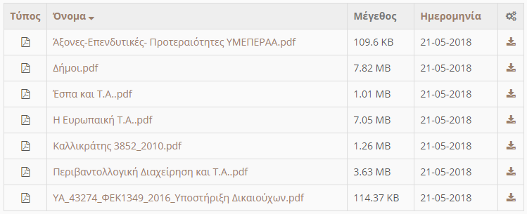
Ψηφιακή βιβλιοθήκη
Με τη συγχρηματοδότηση της Ελλάδας και της Ευρωπαϊκής Ένωσης

Slide 13

Ομάδα Έργου Tecnet
Συνεργασία για το συντονισμό και την οργάνωση του έργου
Συμμετοχή όλων των χρηστών / δικτύωση
Η ομάδα διαχείρισης έργου έχει το συντονισμό
Επικοινωνία και ενημέρωση για νέες δράσεις, τηλεδιασκέψεις
Διαχειριστικά και οικονομικά θέματα
του έργου
Ερωτήσεις, απορίες, καλές πρακτικές
Με τη συγχρηματοδότηση της Ελλάδας και της Ευρωπαϊκής Ένωσης

Slide 14
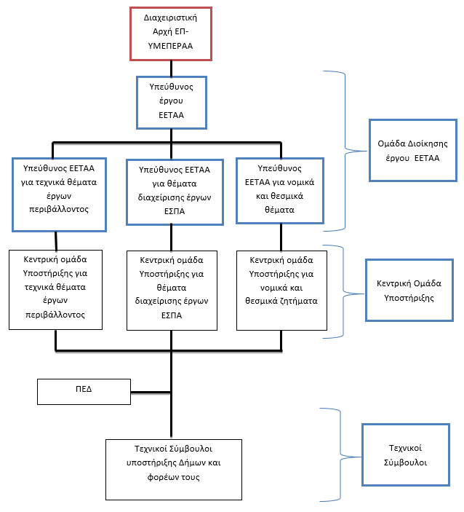

Άνθρωποι
Με τη συγχρηματοδότηση της Ελλάδας και της Ευρωπαϊκής Ένωσης

Slide 15
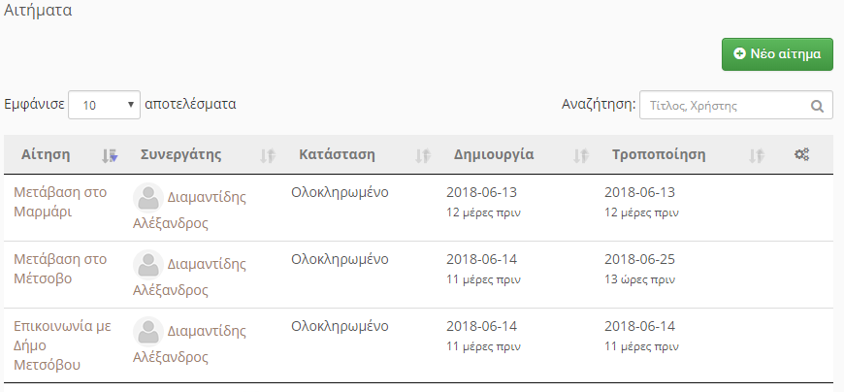

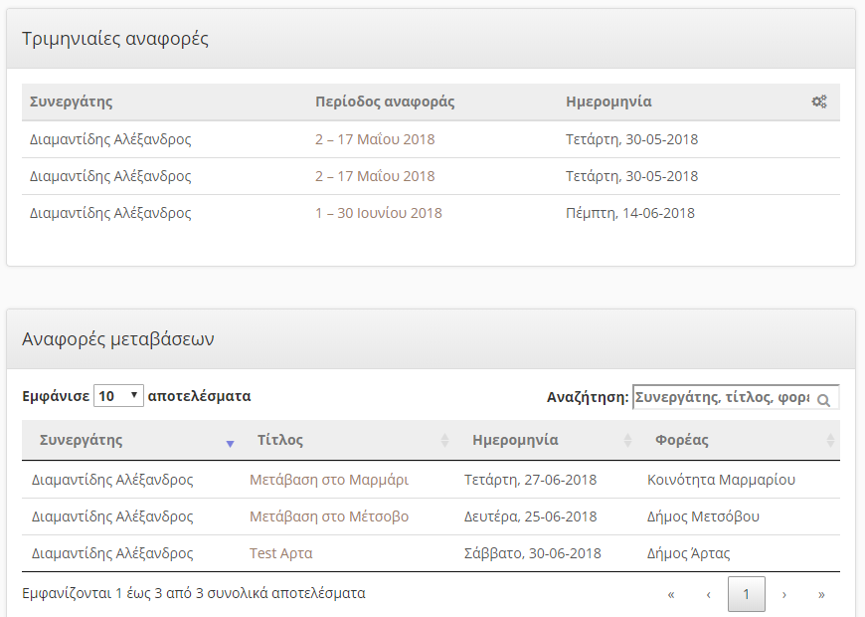
Αιτήματα / αναφορές
Με τη συγχρηματοδότηση της Ελλάδας και της Ευρωπαϊκής Ένωσης

Slide 16

Γεγονότα
Ημερολόγιο συνεργασίας
Προγραμματισμός επισκέψεων
Γεγονότα και δραστηριότητες έργου
Σύνδεση με υπηρεσία ζωντανών μεταδόσεων
Σύνδεση με υπηρεσία τηλεδιάσκεψης
Με τη συγχρηματοδότηση της Ελλάδας και της Ευρωπαϊκής Ένωσης

Slide 17

Ενημέρωση / επικοινωνία
Ανάρτηση ανακοινώσεων
Ενημερωτικά μηνύματα
Ανταλλαγή μηνυμάτων
Ερωτηματολόγια, έρευνες
Αποθετήρια περιεχομένου
Περιοχές συζητήσεων
Τηλεσυνεργασία / τηλεδιάσκεψη
Με τη συγχρηματοδότηση της Ελλάδας και της Ευρωπαϊκής Ένωσης

Slide 18
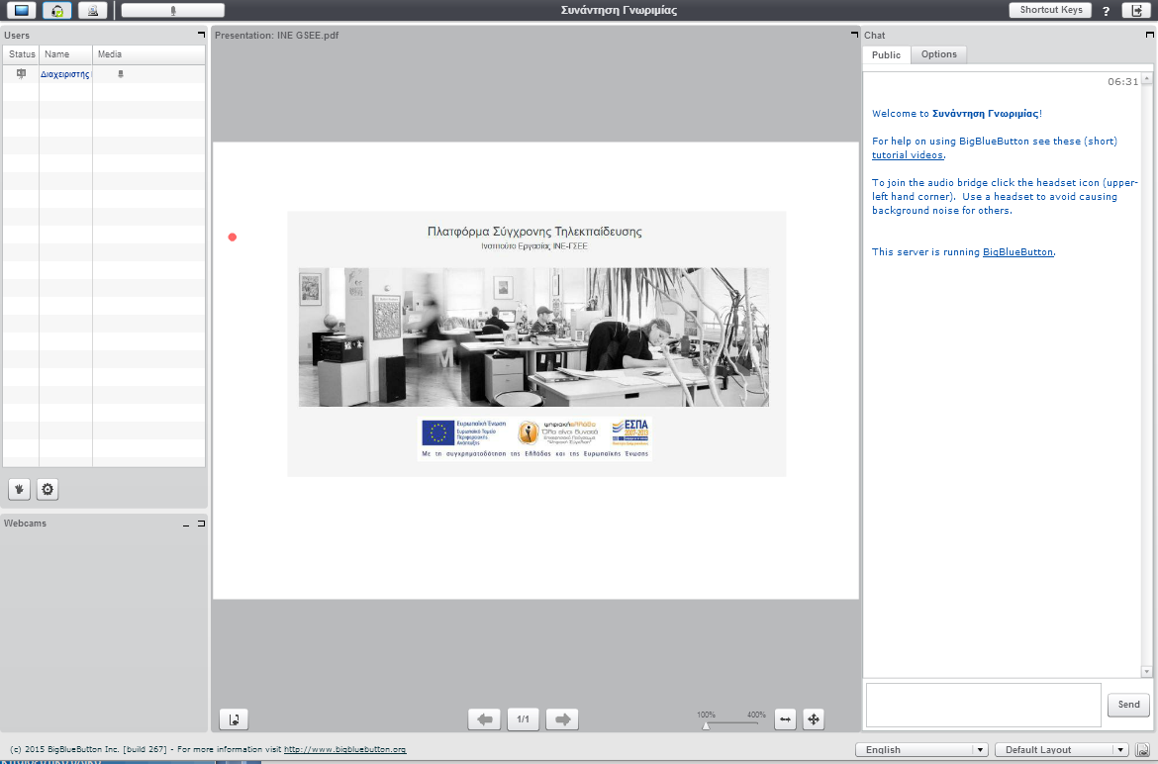
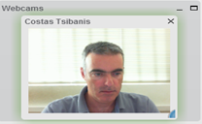
Tecnet τηλεδιάσκεψη
Χειριστήρια
Έξοδος
Διαχείριση Συμμετεχόντων
Chat - Συζητήσεις
Διαμοιρασμός παρουσίασης ή εφαρμογής ή whiteboard
Βίντεο
Μορφή δωματίου
Με τη συγχρηματοδότηση της Ελλάδας και της Ευρωπαϊκής Ένωσης

Slide 19

Ερωτήσεις / απαντήσεις
Πως θα αποκτήσω λογαριασμό;
Πως θα συνδεθώ στην πλατφόρμα;
Πως θα αλλάξω το συνθηματικό μου;
Πως θα συμπληρώσω το προφίλ μου;
Πως θα εγγραφώ στη συνεργασία της ομάδας έργου;
Πως θα ενημερώνομαι για ένα σημαντικό γεγονός;
Πως μπορώ να θέτω ερωτήσεις στην ομάδα διαχείρισης έργου;
Πως μπορώ να συμμετέχω σε τηλεσυνεργασία;
Πως θα εγγραφώ στη Βιβλιοθήκη;
Πως θα ενημερώνομαι για νέες αναρτήσεις
Με τη συγχρηματοδότηση της Ελλάδας και της Ευρωπαϊκής Ένωσης

Slide 20
Ερωτήσεις / απαντήσεις
Πως θα εγγραφώ στις συνεργασίες στη Δέσμη 1 – Ανάλυση προσκλήσεων;
Τι περιλαμβάνει μια συνεργασία της
Δέσμης 1 – Ανάλυση προσκλήσεων;
Πως θα αναρτήσω ένα αρχείο στα έγγραφα μιας πρόσκλησης;
Πως θα ενημερώνομαι για ένα σημαντικό γεγονός;
Πως μπορώ να θέτω ερωτήσεις / απορίες για μια πρόσκληση;
Με τη συγχρηματοδότηση της Ελλάδας και της Ευρωπαϊκής Ένωσης

Slide 21
Ερωτήσεις / απαντήσεις
Πως θα εγγραφώ στις συνεργασίες στη Δέσμη 2 – Περιφέρειες;
Τι περιλαμβάνει μια συνεργασία της
Δέσμης 2 – Περιφέρειες;
Πως θα κάνω ένα νέο αίτημα;
Πως μπορώ να αναθέσω / αλλάξω / διαγράψω ένα αίτημα;
Πως θα κάνω ένα αίτημα επίσκεψης;
Πως ετοιμάζω μια αναφορά επίσκεψης;
Πως ετοιμάζω μια περιοδική / τριμηνιαία αναφορά;
Πως μπορώ να επικοινωνώ με τους υπόλοιπους συνεργάτες της περιφέρειας;
Με τη συγχρηματοδότηση της Ελλάδας και της Ευρωπαϊκής Ένωσης

Slide 22
Ερωτήσεις / απαντήσεις
Πως θα εγγραφώ στις συνεργασίες στη Δέσμη 3 – Καταγραφές;
Τι περιλαμβάνει μια συνεργασία της
Δέσμης 3 – Καταγραφές;
Με τη συγχρηματοδότηση της Ελλάδας και της Ευρωπαϊκής Ένωσης

Slide 23


Slide 24
Επίδειξη πλατφόρμας
  https://tecnet.eetaa.gr/
Με τη συγχρηματοδότηση της Ελλάδας και της Ευρωπαϊκής Ένωσης

Slide 25
ευχαριστούμε για την προσοχή σας
Κ. Τσιμπάνης, Α. Διαμαντίδης
Με τη συγχρηματοδότηση της Ελλάδας και της Ευρωπαϊκής Ένωσης

